Slide 1
Kubernetes
2022.04.01 - Toshiba Software Development (Vietnam) Co., Ltd

Slide 2
Contents
01
Introduction to Kubernetes (K8s)
02
Main K8s Components
03
Minikube & Kubectl – Local Setup
04
K8s YAML Configuration File
05
Advanced Concepts
Notes:
+ Advanced concepts:
K8s Namespace – Organize Component
K8s Ingress
Heml – Package Manager
Volumes – Persisting data in K8s
K8s StatefulSet – Deploying Stateful apps
K8s Services

Slide 3
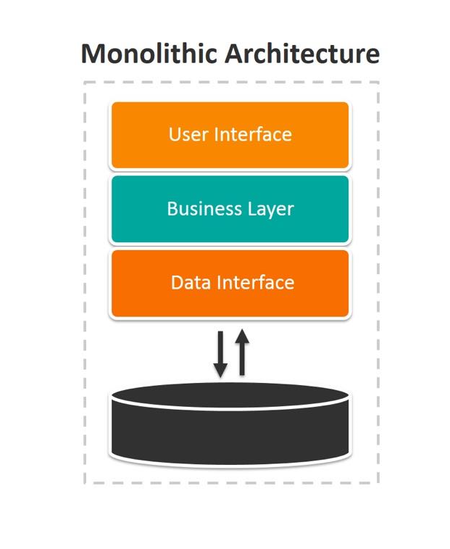
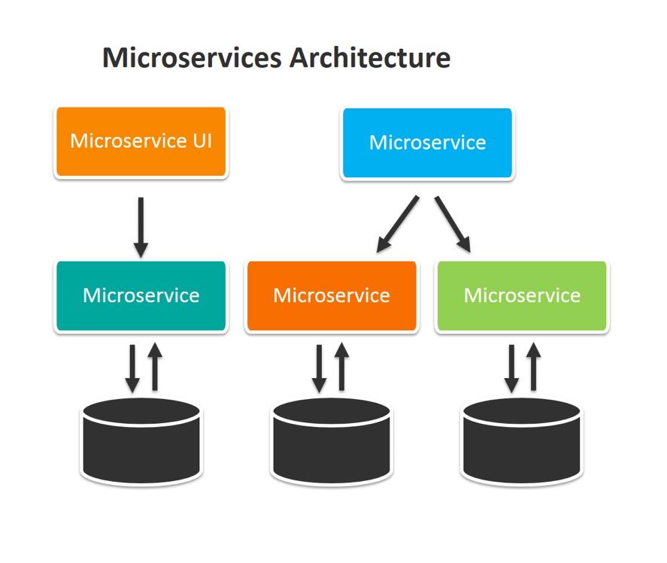
1. Introduction to Kubernetes - Motivation
Moving from monolithic apps to microservices
As one entity
Run as multiple processes deployed on different servers
Lack of agility & innovation
Scale individually (both dimensions)
Impossible to scale a part
Harder to make updates/changes
Difficult manage components
Kubernetes uses Linux container technologies to provide isolation of running applications.
Notes:
+ Developed, deployed & managed as one entity
- pros: de phat trien, test, deploy
+ Each microservice runs as an independent process
Communicate through synchronous protocols (HTTP) & expose RESTfull API or AMQP
+ Difficult :
gia su khi thay doi, can config (discuss) lai toan bo he thong de dam bao cac thanh phan lam viec voi nhau
Doi khi, cac ver cua 1 library o cac components khac nhau
- The differences in the environments (dev & deploy, env of a single production machine’ll change over time)

Slide 4
1. Introduction to Kubernetes – What is Kubernetes ?
Official definition:
Open source container orchestration (deployment & management) tool (Google).
Manage containerized applications in differenct deployment environments (physical, virtual, cloud …)
The tasks of an orchestration tool:
Trend from Monolith to Microservices
Increased usage of containers
Demand for a proper way of managing those hundreds of containers.
What features do orchestration tools offer ?
High availability or no down-time
Scalability or high performance
Disaster recovery – backup & restore
Notes:
+ Containerized applications ~
+ Container technology: (Docker, Podman, Windows Hyper-V)
+ small independent apps like microservices -> comprised of hundreds containers be managed by script
+ Features:
Always accessible by users
Load fast & high response rates from the application
Unexpected problem: lost data or damage server

Slide 5
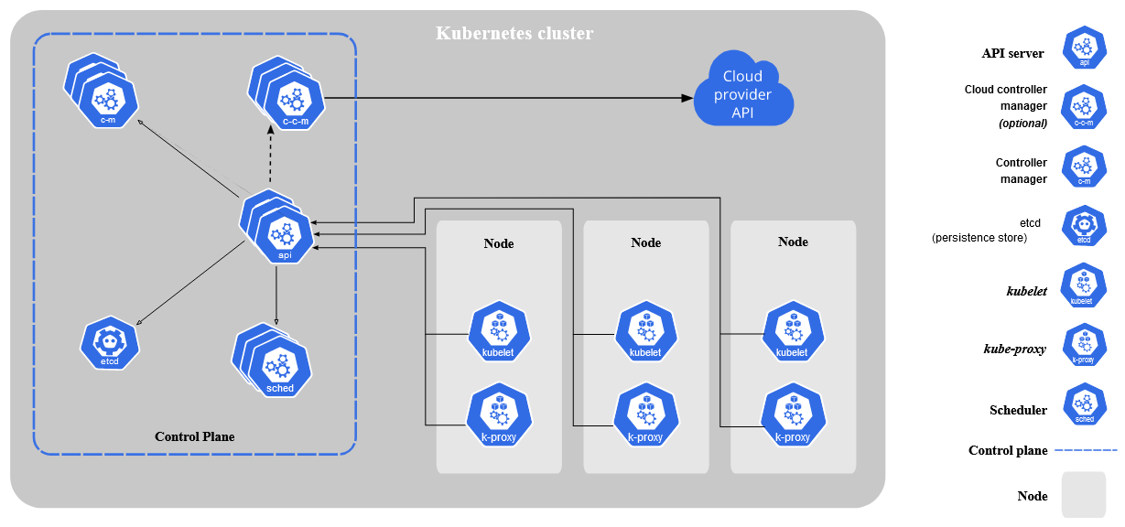
1. Introduction to Kubernetes - Kubernetes Architectures (1)
Worker nodes

Slide 6
1. Introduction to Kubernetes - Kubernetes Architectures (2)
(1)
(3)
(3)
(4)
(4)
(1)
(5)
(2)
(5)
(2)
Host the components used to manage Kubernetes cluster (state)
Worker nodes
Notes:
+ Thong tin cac components:
(1): you & the other control plane components communicates with
(2): lên kế hoạch cho apps (giao task cho node) >< thời gian
(4): thực hiện các chức năng cho từng cụm (sao chép files, giám sát trạng thái của các node, giải quyết các vấn đề phát sinh …)
(5): dạng thông tin ~ key-value cho mục đích lưu trữ toàn bộ cấu hình, trạng thái & metadata của k8s (hãy nêu ví dụ về nó)
+ CP co thể chạy như 1 node đơn hoặc được thiết lập thành nhiều nodes ~> tăng khả năng quản lý hệ thống.

Slide 7
1. Introduction to Kubernetes - Kubernetes Architectures (3)
(1)
(3)
(3)
(4)
(4)
(1)
(5)
(6)
(5)
(6)
(7)
(2)
(2)
(7)
Can be virtual machines or physical machines
A node hosts pods which run one or more containers (run the applications)
Worker nodes
Notes:
+ Kubelet: talks to the API server & manages containers on its node.
+ kube-proxy: load-balances network traffic between application components.
~> khi học 1 kiến thức: (1) nó có thể làm gì ? (2) nó làm/làm nó ntn ? (3) nó hoạt động ntn ?

Slide 8
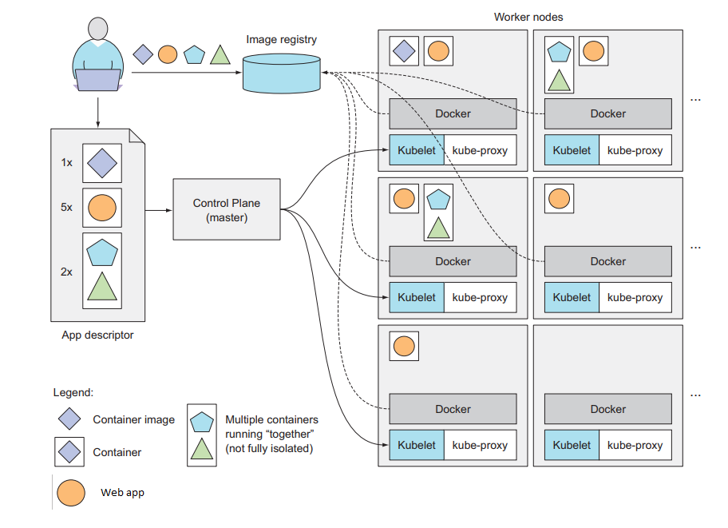
1. Introduction to Kubernetes – Running an application in Kubernetes
Ref: Kubernetes in Action (Marko Luksa)
Notes:
Xét ví dụ: Giả sử app descriptor gồm 5 containers

Slide 9
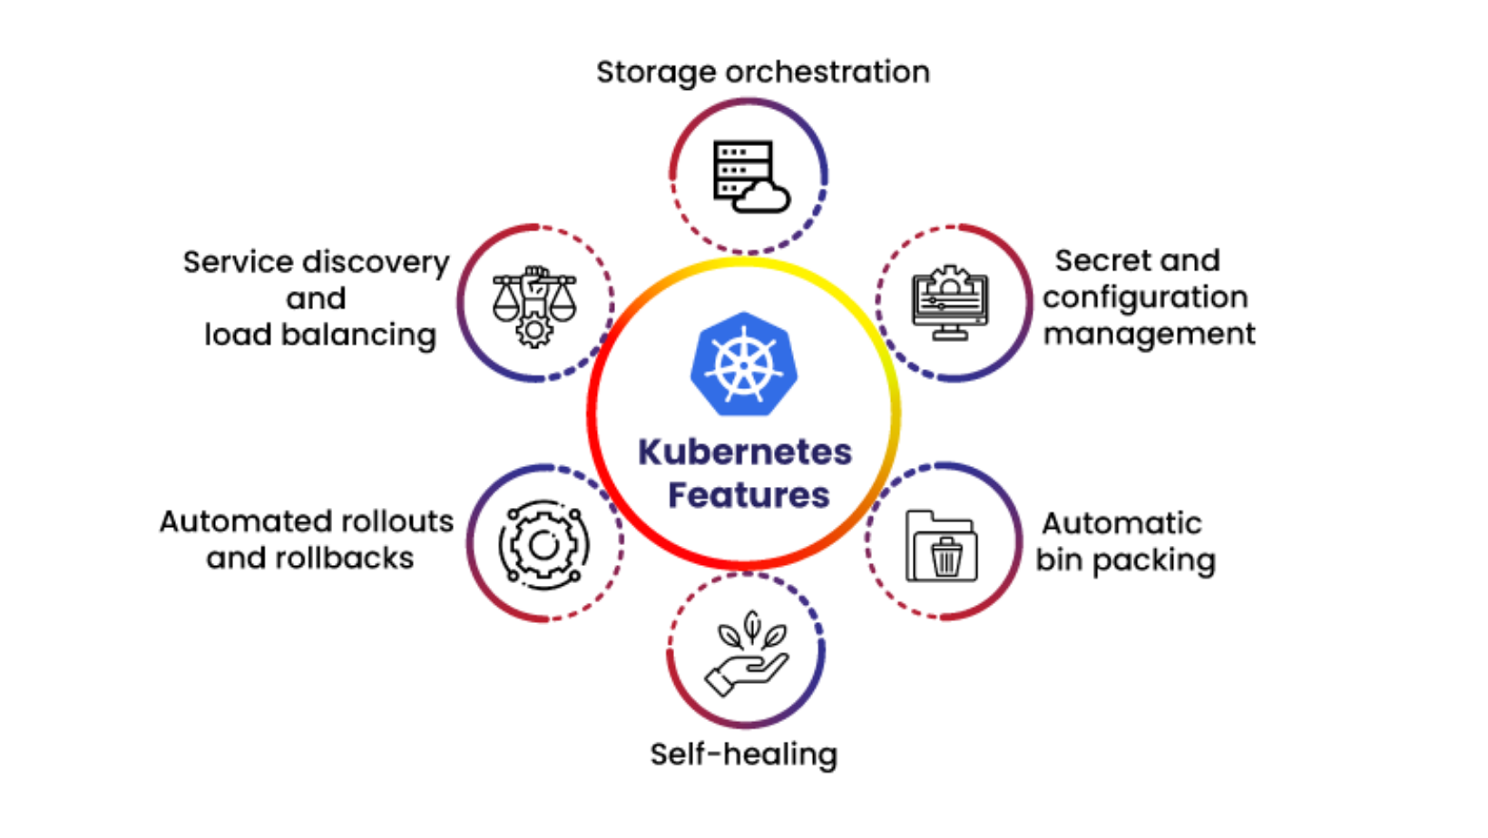
1. Introduction to Kubernetes – Why use Kubernetes ?
Business Benefits of Kubernetes
Notes:
+ Service discovery: k8s có thể expose/show 1 containers thông qua IP/DNS của nó & cân bằng tải: khi lượng traffic truy cập 1 container cao, k8s cân bằng tải & phân phối lưu lượng mạng
+ Điều phối bộ nhớ: Cho phép tự động mount 1 hệ thống lưu trữ tùy ý (local storages, public cloud providers …)
+ Tự động rollouts & rollbacks: tự động hóa việc tạo mới or xóa các container
+ Đóng gói tự động: cung cấp tt k8s như tập các nodes sử dụng để chạy 1 tác vụ đc đóng gói or nguồn tài nguyên điều phối cho các container (tối ưu resource).
+ Tự động phục hồi: k8s khởi động lại containers lỗi, thay thế or xóa containers không phản hồi lại cấu hình health check
+ Quản lý cấu hình & bảo mật: lưu trữ & bảo mật: password, Oauth token & SSH key.

Slide 10
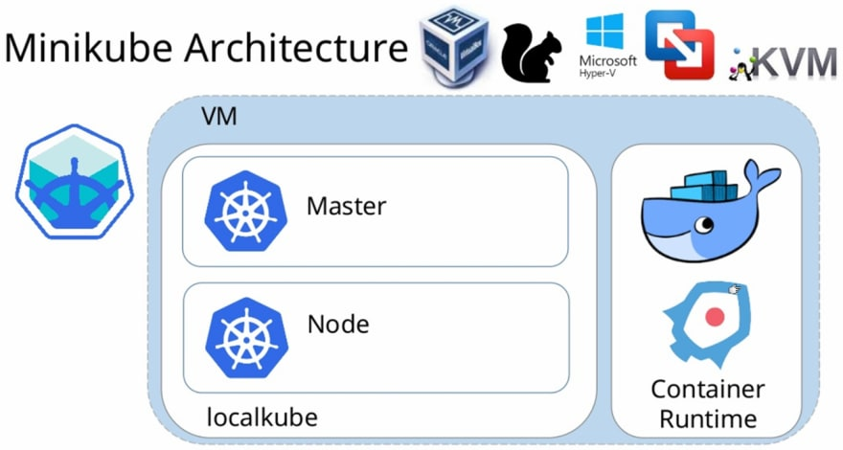
2. Minikube & Kubectl – Local Setup
Minikube: A single node cluster and the easiest way of deploying Kubernetes.
Master & node processes run on one Machine
For testing purposes
Kubectl (Kubernetes API): Command Line Interface to access/interact with Kubernetes cluster.
Basic kubectl commands:
CRUD commands:
Create/Edit/Delete deployment:
$ kubectl create/edit/delete deployment [name]
Status of different K8s components:
$ kubectl get nodes|pod|services|replicaset|deployment
Debugging pods:
Log to console:
$ kubectl logs [pod_name]
Get interactive terminal:
$ kubectl exec –it [pod_name] -- bin/bash
Ref:
Install minikube
Install kubectl
Notes:
+ Motivation:
The k8s system always complexity (multiple master & worker nodes) ~> minikube ra đời giúp người học dễ tiếp cận. Nhờ 2 đặc điểm:
Kiến trúc đơn giản & có thể dễ dàng cài đặt trên máy local (giải quyết vấn đề resource)
Sau khi tạo đc minikube, kubectl dung để giao tiếp với node cluster đó
Để giao tiếp master processes -> API server có 3 cách: UI, api, kubectl (hiệu quả nhất)

Slide 11
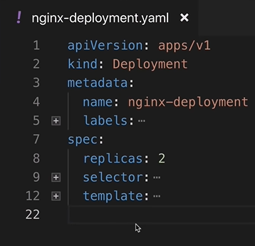
3. YAML Configuration File in Kubernetes
Definition:
A text format used to specify data related to configuration (XML or JSON)
The 3 parts of configuration file:
Metadata (1): name of the component which be created from YAML.
Specification (2): every kind of configuration to apply the component.
Status: automatically generated & added by K8s
Compare between the desired and actual status of components.
Check by etcd which holds the current status of any K8s components.
Properties:
Human friendly data serialization standard for all programming languages.
Syntax: strict indentation
Store the config file with your code.
Why status failed ?
(1)
(2)
Notes:
+ File cau hinh
XML : Extensible markup language (ngôn ngữ đánh dấu mở rộng): dung để truyền & mô tả các loại dữ liệu khác nhau.
JSON (JavaScript Object Notation): kiểu định dạng dữ liệu tuân theo quy chuẩn & dung để trao đổi dữ liệu trên web.
+ Gia su nhu thiet lap replicas 2 nodes nhung thuc te chi tao ra 1 node.
+ Dac trung:
De dang cho nguoi doc
Cu phap thut le dau dong Nghiem ngat

Slide 12
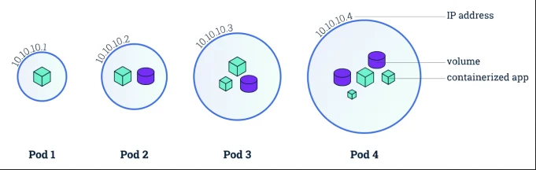
4. Main K8s Components: Pods Overview
Definition:
The smallest deployable units of K8s.
Properties:
A group of one or more containers (shared storage & network resources)
Be created using workload resources.
Usually 1 application per Pod.
Each Pod gets its own IP address.
Non-permanent resources (*)
Main purpose: support co-located processes.
Workload resources for managing pods:
Run a single container
Run multiple containers that word together.
Source
Ref: https://kubernetes.io/docs/concepts/workloads/pods/
Notes:
+ consider a worker node (~ simple server/VM / container ): the smallest unit of Kubernetes ~ pop
+ g.su khi db bi mat -> replace new db => re-connect pop with db
Service ~ a static ip & attached each Pod. Pop & service not connect -> if pop dies, service & its ip will constant
App should be accessible through browser -> pop use external service & db use internal service
+ neu lam viec voi nhieu containers ~> moi container giu 1 vai tro (store data, updates files …)
+ “Workload resources” ~> pods (~ applications) run parallel
+ Problem: moi nhóm được gán bằng 1 địa chỉ IP nhưng Pods chỉ có tính tạm thời ~> khi một Pods chết/thay thế làm thế nào để giữ kết nối như lúc đầu ?

Slide 13
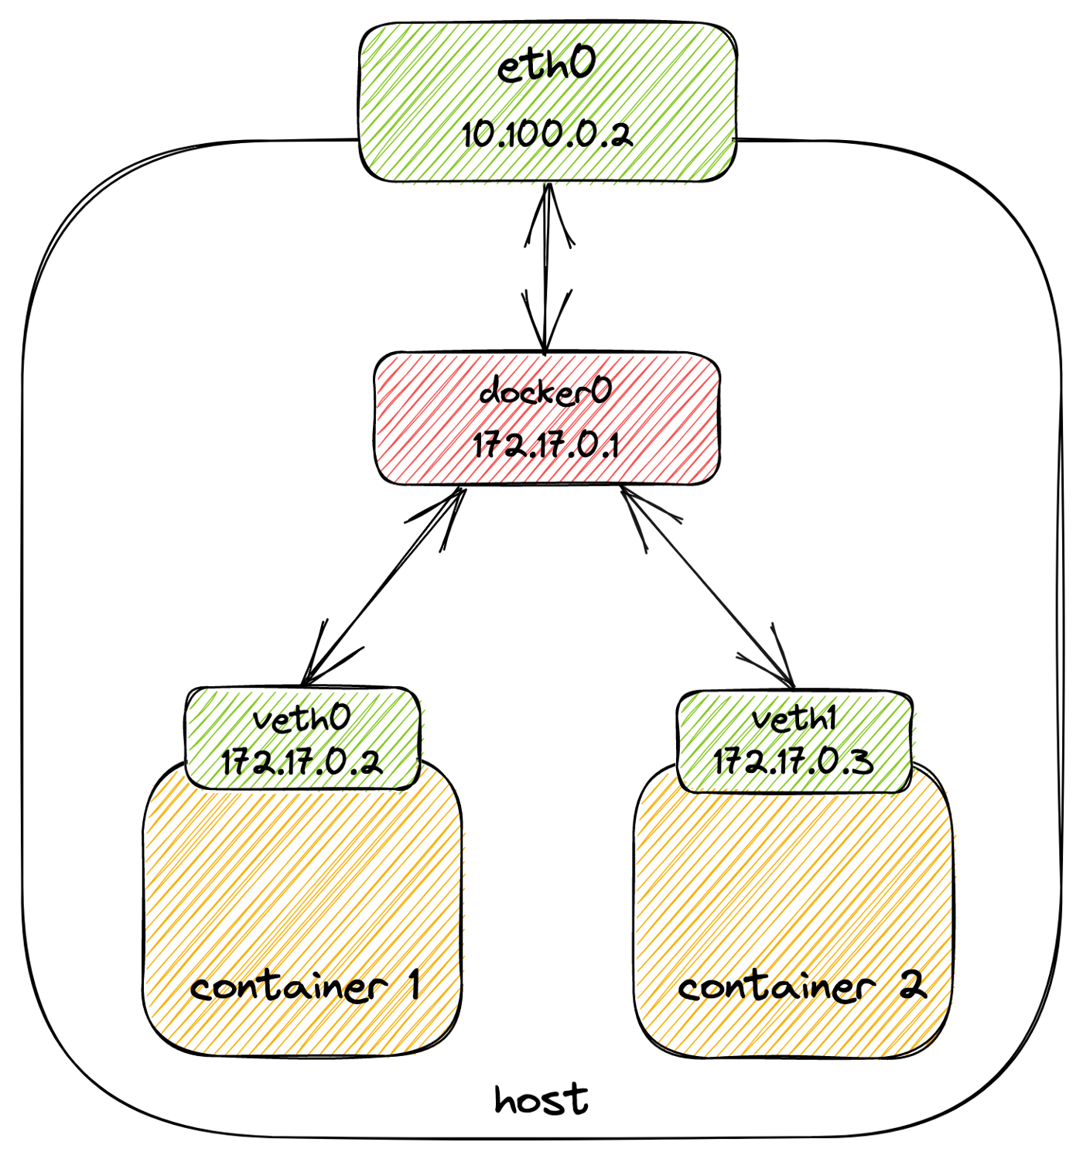
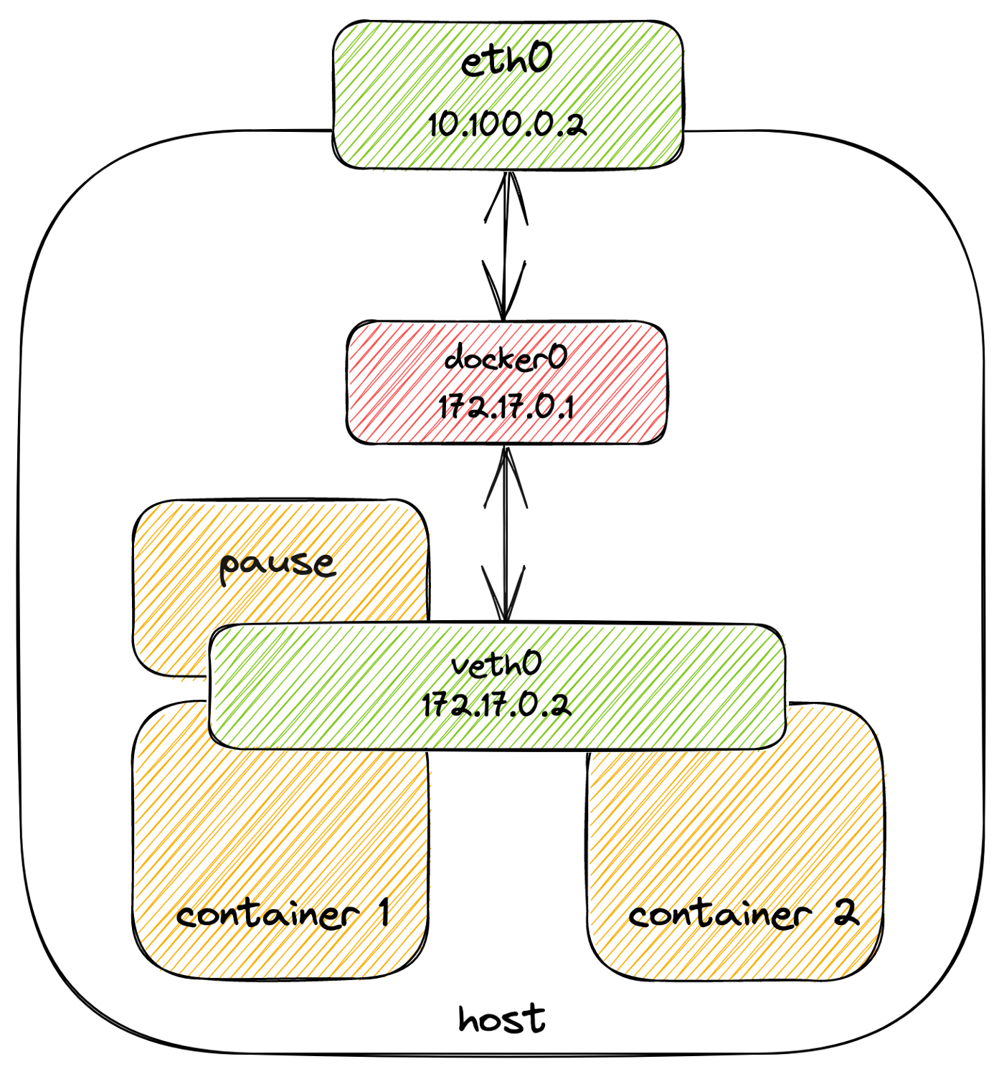
4. Main K8s Components: Pods Networking (1)
Network interface
Brigde network
Pasuse container
Docker networking
Pod networking
Ref: Understanding kubernetes networking: pods
Notes:
+ k8s: gan cho 2 container cung chung 1 dia chi (vitual network interface)
- Pause container: giu dia chi network cho pop ~> khi cac container chet thi van dam bao dia chi

Slide 14
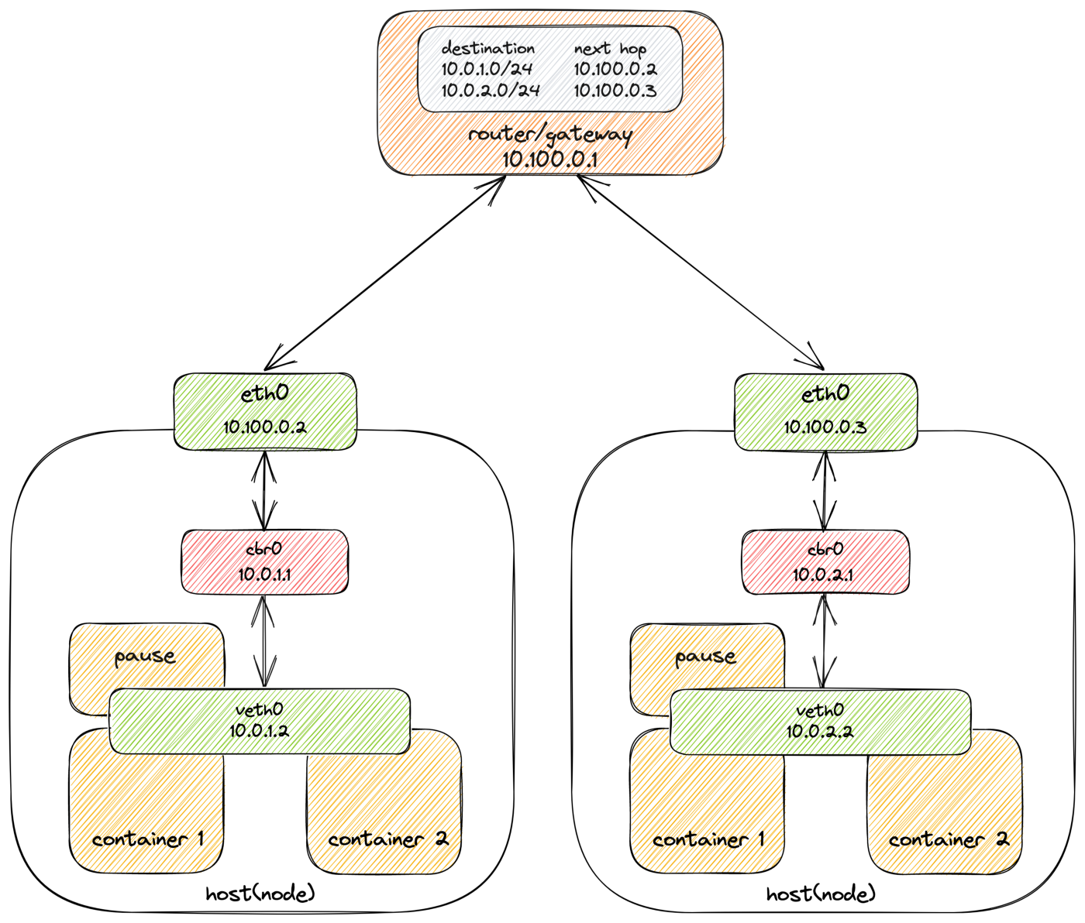
4. Main K8s Components: Pods Networking (3)
Routing table
Pods networking
Ref: Understanding kubernetes networking: pods
Notes:
+ k8s assign (tao & quan ly) address space cho tung brigde network cua tung node
-> k xay ra trung nhau cho moi node => dam bao tinh chinh xac khi truyen tin
+ lam sao xac dinh destination nao nam tren node nao ? Dua tren routing table

Slide 15
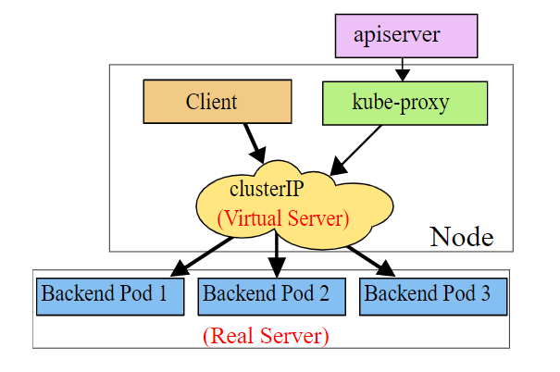
4. Kubernetes Components: Service Overview
Motivation (*): Assume some set of Pods are created & destroyed (ex: metadata). How do other Pods find out & keep track of which IP address to connect ?
Solution: Service (stable IP address)
Definition:
An abstract way to expose an application running on a set of Pods as a network service. It defines:
A logical set of Pods.
A policy by which to access set of Pods.
K8s gives Pods their own IP addresses & a single DNS name for a set of Pods.
Lifecycle of Pod & Service NOT connected => if Pod dies, the service & its IP address don’t change.
Service types:
ClusterIP Services
Headless Services
NodePort Services
LoadBalancer Services
Source
Ref: https://kubernetes.io/docs/concepts/services-networking/service/
Notes:
+ Motivation:
- Problem: mặc dù mỗi Pods có 1 IP nhưng có thể x.ra tập Pods cùng chạy tại 1 thời điểm đến từ các tập Pods khác nhau. Khi đó, 1 tập các Pods (~ backend) thực hiện các chức năng & truyền tới 1 tập Pods khác (~ front end). Làm sao để chúng có thể tìm đc địa chỉ ip của nhau ?
Pods ~ nonpermanent resources (created & destroyed dynamically)
Load balancing: giả sử khi có nhiều ứng dụng cùng chạy

Slide 16
4. Kubernetes Components: Service Overview
Motivation (*): Assume some set of Pods are created & destroyed (ex: metadata). How do other Pods find out & keep track of which IP address to connect ?
Solution: Service (stable IP address)
Definition:
An abstract way to expose an application running on a set of Pods as a network service. It defines:
A logical set of Pods.
A policy by which to access set of Pods.
K8s gives Pods their own IP addresses & a single DNS name for a set of Pods.
Lifecycle of Pod & Service NOT connected => if Pod dies, the service & its IP address don’t change.
Service types:
ClusterIP Services
Headless Services
NodePort Services
LoadBalancer Services
Source
Ref: https://kubernetes.io/docs/concepts/services-networking/service/
Notes:
+ Motivation:
- Problem: mặc dù mỗi Pods có 1 IP nhưng có thể x.ra tập Pods cùng chạy tại 1 thời điểm đến từ các tập Pods khác nhau. Khi đó, 1 tập các Pods (~ backend) thực hiện các chức năng & truyền tới 1 tập Pods khác (~ front end). Làm sao để chúng có thể tìm đc địa chỉ ip của nhau ?
Pods ~ nonpermanent resources (created & destroyed dynamically)
Load balancing: giả sử khi có nhiều ứng dụng cùng chạy

Slide 17
4. Kubernetes Components: Service Network
Ref: Tìm hiểu về Service network
Notes:
+ Motivation:
- Problem: mặc dù mỗi Pods có 1 IP nhưng có thể x.ra tập Pods cùng chạy tại 1 thời điểm đến từ các tập Pods khác nhau. Khi đó, 1 tập các Pods (~ backend) thực hiện các chức năng & truyền tới 1 tập Pods khác (~ front end). Làm sao để chúng có thể tìm đc địa chỉ ip của nhau ?
Pods ~ nonpermanent resources (created & destroyed dynamically)
Load balancing: giả sử khi có nhiều ứng dụng cùng chạy

Slide 18
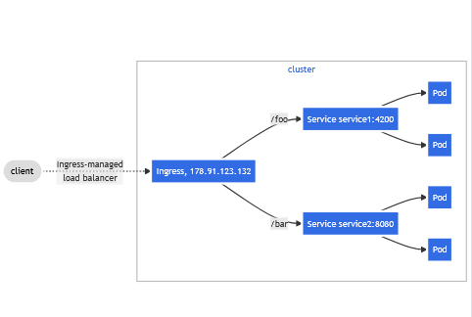
1. Kubernetes Components: Ingress
Ingress exposes HTTP & HTTPS routes from outside the cluster to services within the cluster.
Notes:
+ dung điều hướng các yêu cầu từ giao thức HTTP & HTTPS từ bên ngoài vào các dịch vụ bên trong cluster
+ What is ingress
+ Ingress YAML configuration
+ When need Ingress
+ Ingress controller

Slide 19
2. Architecture & Main Components

